Slide 1
LifeCycle, Fragment, Application

Slide 2
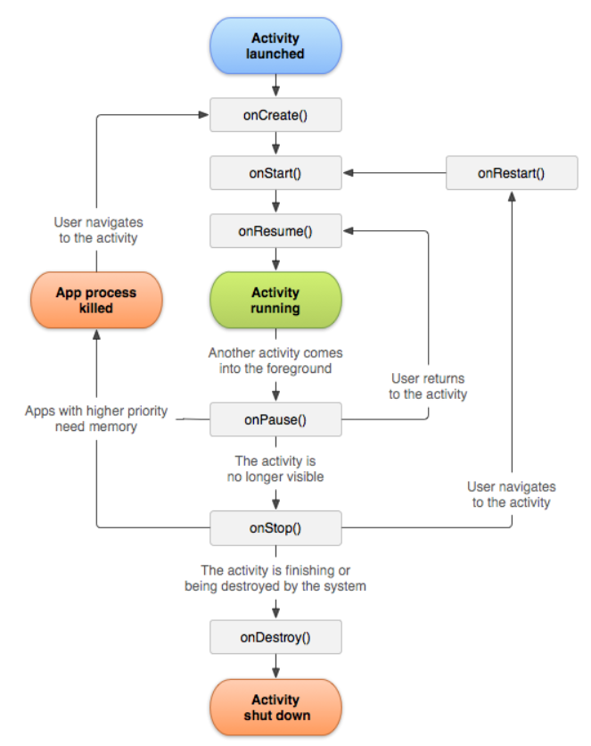
Life Cycle

Slide 3
LifeCycle
Activity는 LifeCycle(시작하면서부터 종료될 때까지)에 다른 메서드를 실행한다.
onCreate()
Activity 실행 준비 – onCreate() 실행 후, onStart() 호출
LifeCycle 동안 1번 실행
최초 실행할 때 해야 하는 작업의 코드
setContentView() 함수 호츨은 반드시 onCreate()에 위치
Activity의 상태는 ‘start’가 되면서 onStart()와 onResume()을 차례로 호출

Slide 4
onStart()
Activity가 ‘start’ 상태일 때 호출
Activity가 사용자에게 보여지는 시점
Activity의 상태가 ‘resume’ 상태로 변환되면서, onResume() 호출
초기 상태의 onStart()와 intent 사용 뒤 onStart() 구분 필요
onRestart()
다른 Activity로 이동한 뒤에 돌아올 때 실행, 이어서 onStart() 실행
onResume()
Activity가 ‘resume’ 상태일 때 호출
사용자가 앱과 상호작용할 수 있는 상태
상호 작용 중 intent를 이용하여 다른 Activity로 이동하면, ‘paused’ 상태로 변환
초기 상태의 onResume ()과 intent 사용 뒤 onResume () 구분 필요

Slide 5
onPaused()
Activity가 “Paused”일 때만 호출
Activity가 일시 정지된 상태
이어서 onStop() 호출
onStop()
Activity가 화면에서 안 보이게 될 때 호출
예: intent를 이용하여 다른 Activity로 넘어가는 경우

Slide 6
onRestart()
다른 Activity에서 돌아오는 경우 실행
이후 onStart() -> onResume()의 순서로 실행
onDestroy()
Activity가 종료될 때 호출

Slide 7
Activity + Layout 추가
EmptyViewsActivity 템플릿을 사용하여 Activity 추가
Activity를 이동하려는 이벤트 버튼에서
var intent = Intent(this, 이동할Activity이름:class.java)
startActivity(intent) // activity 이동
이동한 Activity에서는 돌아가려는 이벤트 버튼에서
finish()

Slide 8
Activity 이동 전 데이터 저장
Intent.putExtra(“이름”, “값)
이동한 Activity에서 전달된 데이터 읽기
intent.getString(“이름”)

Slide 9
Fragment
Fragment vs. Activity
부분 화면 vs. 전체 화면
Activity 화면의 일부분을 차지
Container > FragmentContainerView 컴포넌트를
이용하여 영역 확보
Fragment 생성
New > Fragment > Fragment(Empty)

Slide 10
lateinit var transaction: FragmentTransaction lateinit var fragmentManager: FragmentManager lateinit var text_fragment: Text1Fragment lateinit var img_fragment: Text2Fragment
text_fragment = Text1Fragment() img_fragment = Text2Fragment() setFragmentReplace(text_fragment)
Fragment 사용 준비
클래스 범위의 속성 변수로 정의
lateinit var transaction: FragmentTransaction
lateinit var fragmentManager: FragmentManager
Lateinit var usrFrag1: 프래그먼트클래스이름
lateinit var userFrag2: 프래그먼트클래스이름
userFrag1 = 프래그먼트클래스()
userFrag2 = 프래그먼트클래스()

Slide 11
사용자 정의 함수 정의
fun setFragment(frag: Fragment) {
fragmentManager = getSupportFragmentManager()
transaction = fragmentManager.beginTransaction()
transaction.replace(프래그먼트영역이름, frag)
transaction.commit()
}
onCreate()에서 setFragment(프래그먼트이름) 호출
Fragment를 바꿀 버튼 이벤트에서
setFragment(프래그먼트이름) 호출

